Slide 1
联合反演研究报告
基本概念介绍
前人工作介绍
今后工作计划
龚峻仪
2021.11.01

Slide 2
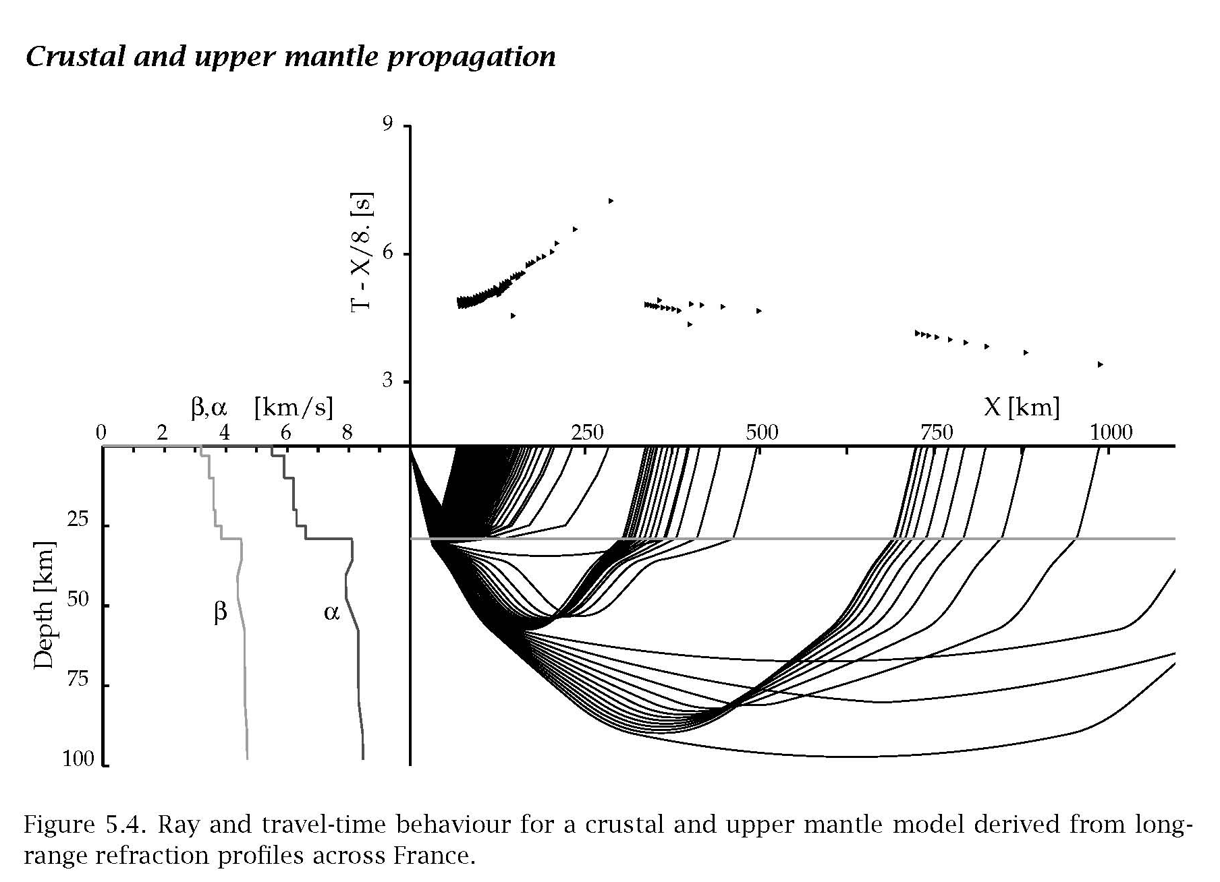
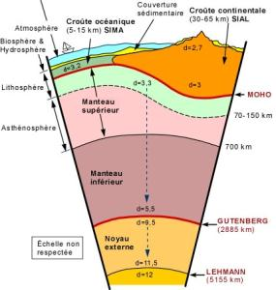
地壳
莫霍面
地壳与地幔的分界面
是一个速度陡增的界面
在地壳与上地幔顶部范围内，莫霍面相对而言是一个很强的界面
体波穿过界面时，可以产生反射、折射、透射、横-纵波模式的转换

Slide 3
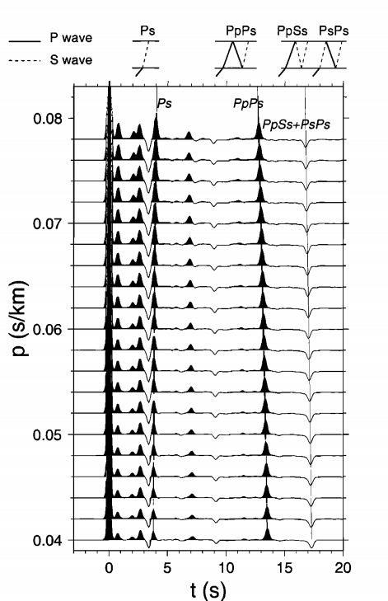




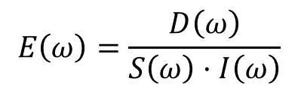
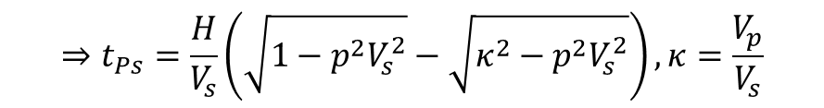

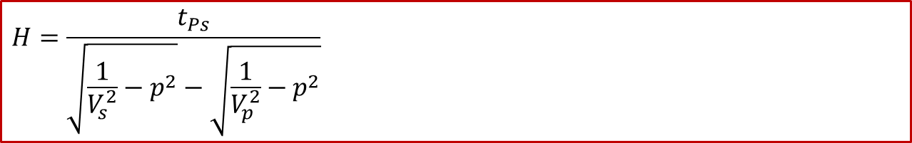

接收函数介绍
(1)接收函数的获得
$$D\left(t\right)=S\left(t\right)∗E\left(t\right)∗I(t)$$
其中，$D\left(t\right)$是观测到的远震P波地震记录
$$E\left(ω\right)=\frac{D\left(ω\right)}{S\left(ω\right)·I\left(ω\right)}$$
$S\left(t\right)$是震源时间函数
$I\left(t\right)$是仪器响应
$E\left(t\right)$是介质结构响应
(2)接收函数的获得
“tradeoff”
$$H=\frac{t_{Ps}}{\sqrt{\frac{1}{V_{s}^{2}}−p^{2}}−\sqrt{\frac{1}{V_{p}^{2}}−p^{2}}}$$
$$⇒t_{Ps}=\frac{H}{V_{s}}\left(\sqrt{1−p^{2}V_{s}^{2}}−\sqrt{κ^{2}−p^{2}V_{s}^{2}}\right),κ=\frac{V_{p}}{V_{s}}$$
$$t_{Ps}$$
（Zhu and Kanamori, 2000）

Slide 4
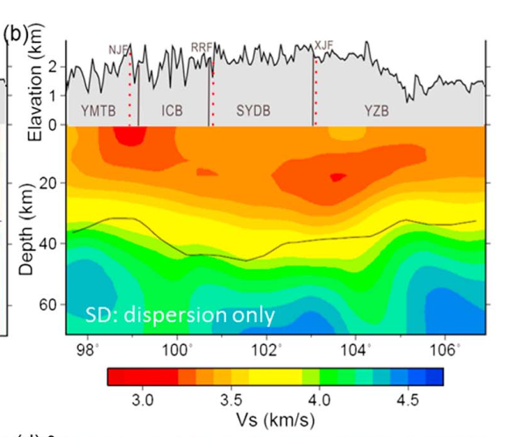
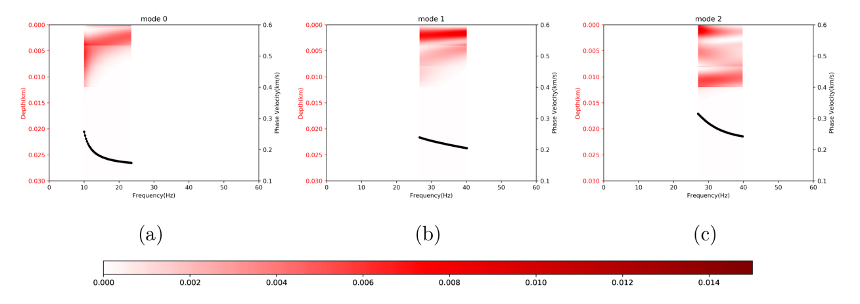
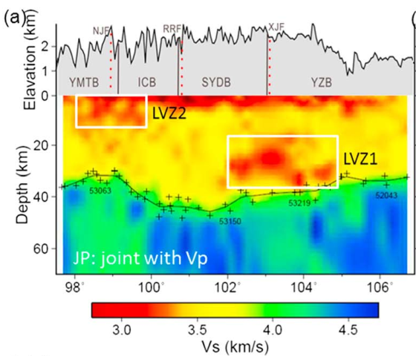
面波频散介绍
(1)频散的基本性质
面波的群速度、相速度存在频散现象（视速度随频率变化）
频散曲线与地下结构有关系（主要对S波速度敏感）
(2)面波频散的敏感函数
（Pan et al., 2019）
（Li et al., 2017）

Slide 5

联合反演介绍
先验信息
(1)基本原理
差分算子
接收函数观测-正演误差
面波频散观测-正演误差
正则化项/阻尼项
光滑性
(2)重要的细节问题
数据预处理（例如，RF截去多次波）
模型参数化设置（例如，设定沉积层、莫霍面是否陡变等）
权重选择
数据约束，先验信息（例如，波速比等）与模型不确定度之间的权衡
稳健性分析
……

Slide 6
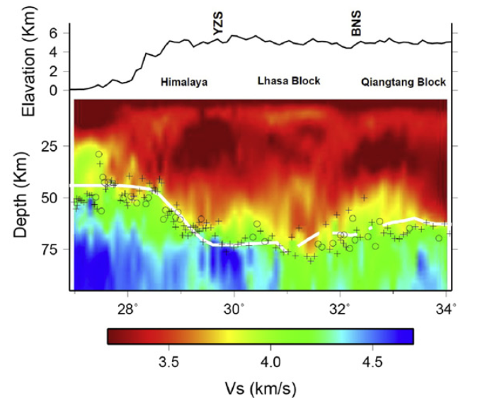
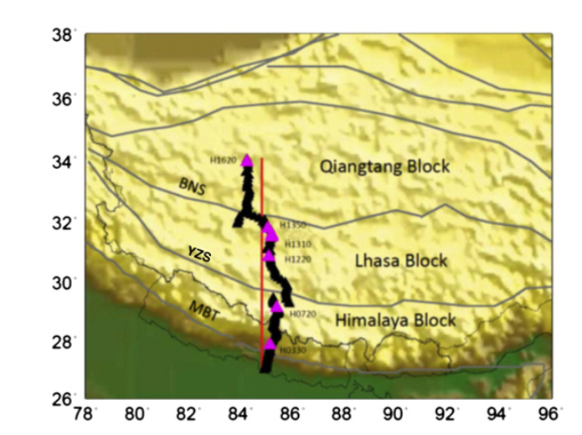
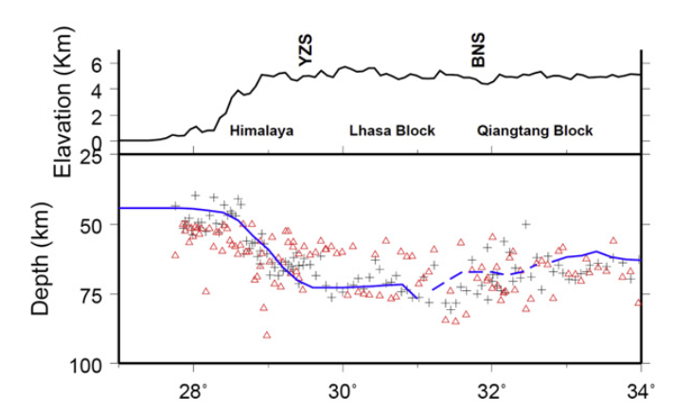
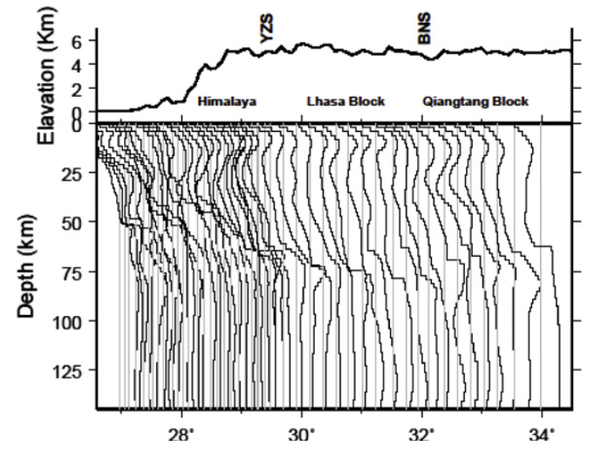
前人工作介绍
地壳内的零散的低速体
（机械变形？）
展望：
P波模型约束
更高分辨率的深层成像
地壳内的低速区
（部分熔融？）
参数化的沉积层
印度板块下插？
研究区域台阵分布
S波速度联合反演
莫霍面形态、深度、强度变化
（Xu et al., 2013）

Slide 7
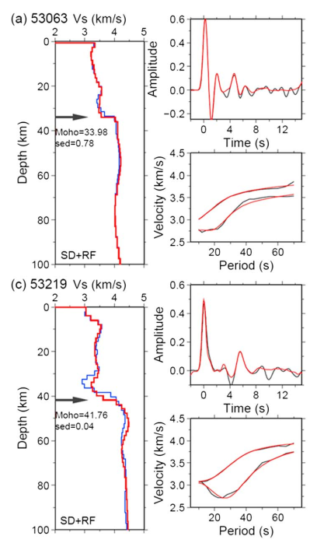
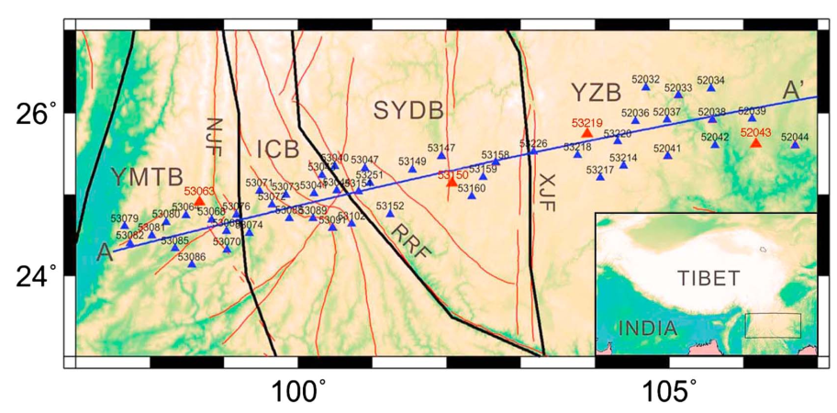
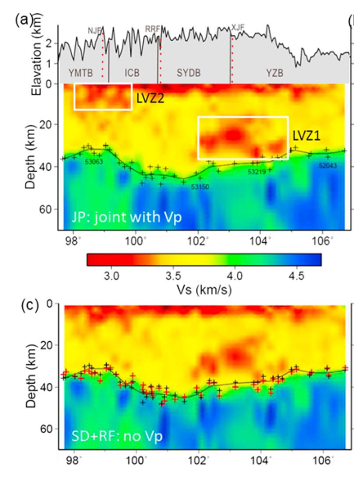
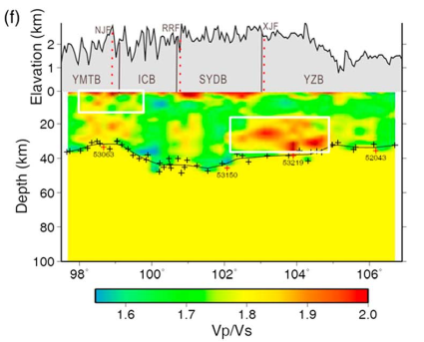




前人工作介绍
$$V_{p}/V_{s} =1.805$$
加入P波约束
加入P波模型对解释的作用：
可以得到波速比剖面
$\frac{V_{p}}{V_{s}}$并不是特别高
无P波约束
$$\frac{V_{p}}{V_{s}}>1.9$$
（Li et al., 2017）
$$V_{p}/V_{s} =1.853$$

Slide 8
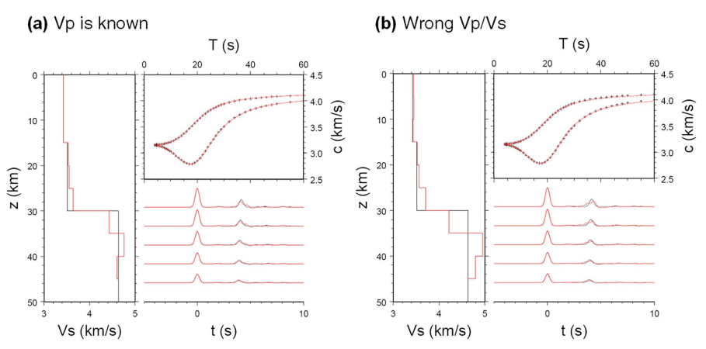
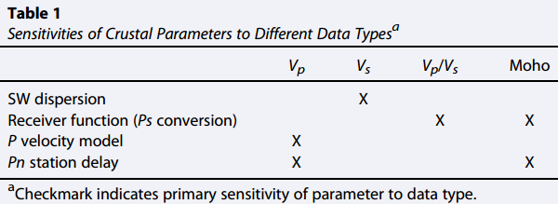
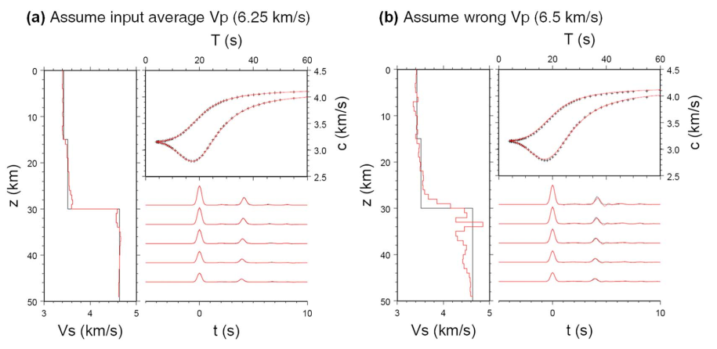
前人工作介绍
Pn波台站延迟：可以给出平均Vp的结果
（Li et al., 2017）

Slide 9
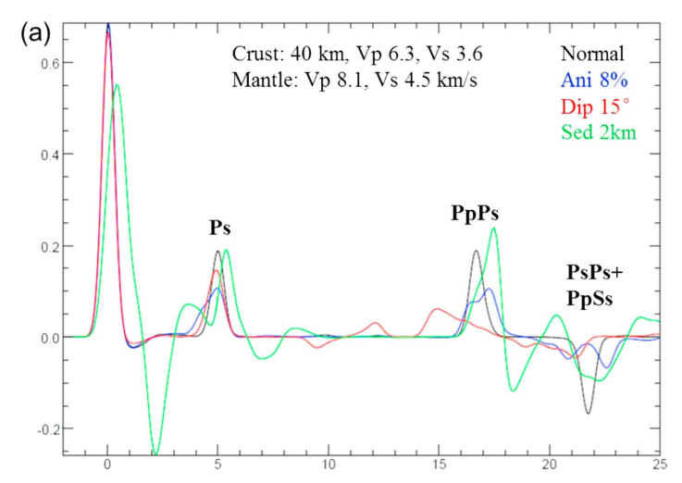
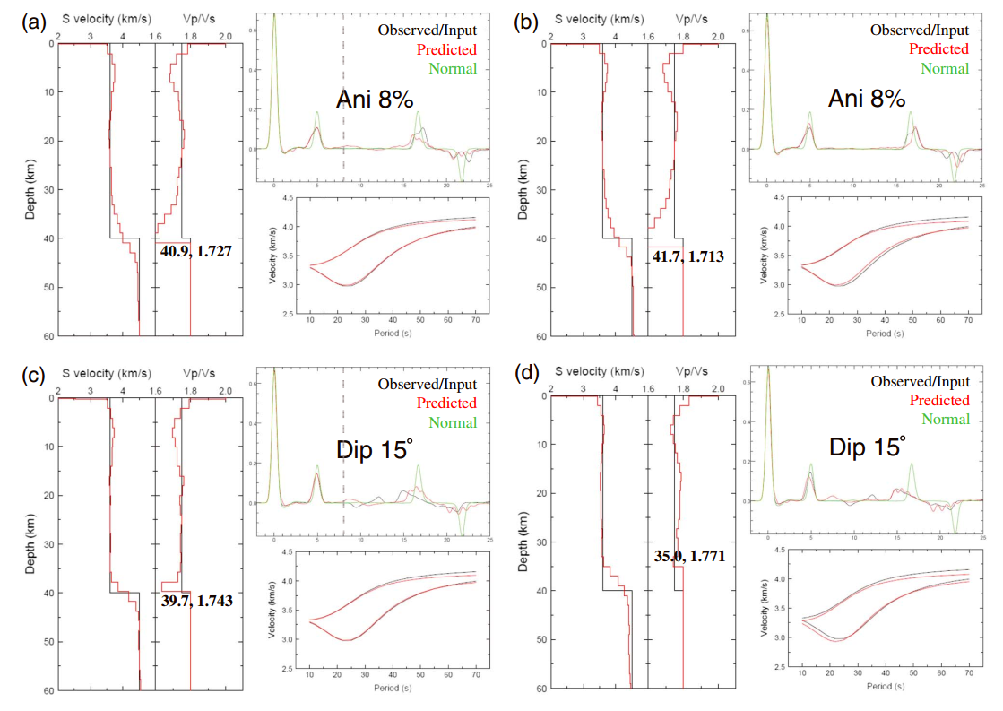
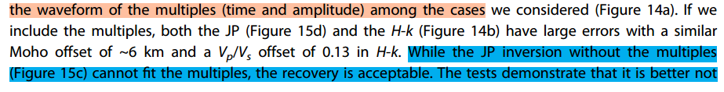
前人工作介绍
地壳复杂性对接收函数数据及反演结果影响测试
（Li et al., 2017）
在使用校正技术之前，多次波不应该被使用到联合反演中

Slide 10
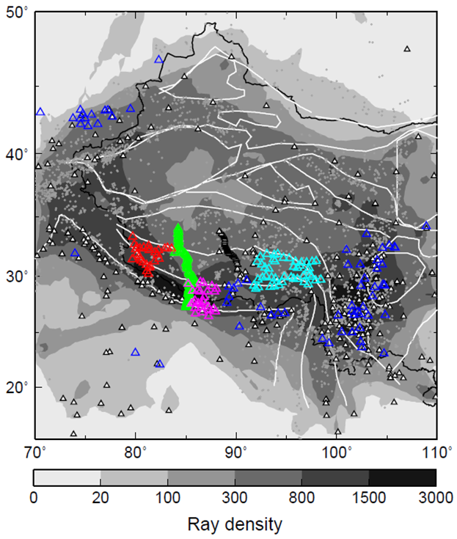
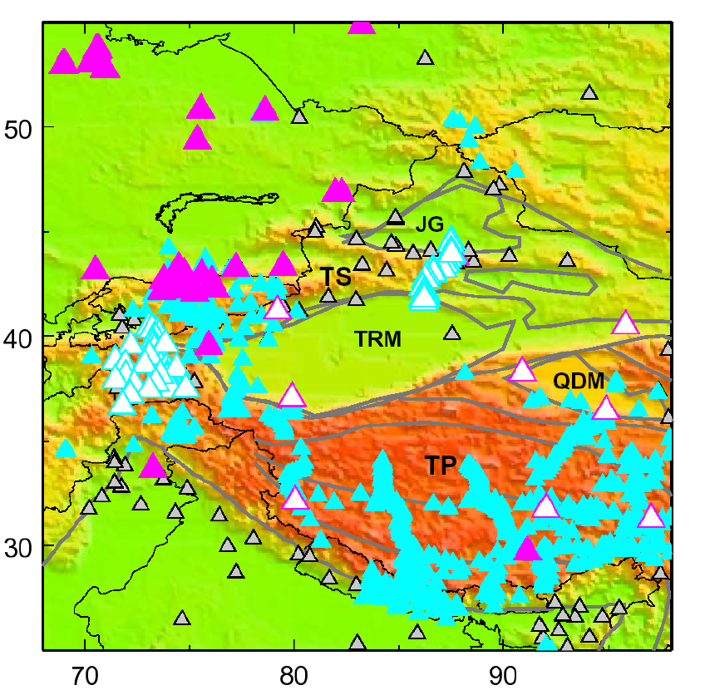
今后工作展望
研究区域：西藏南部

Slide 11
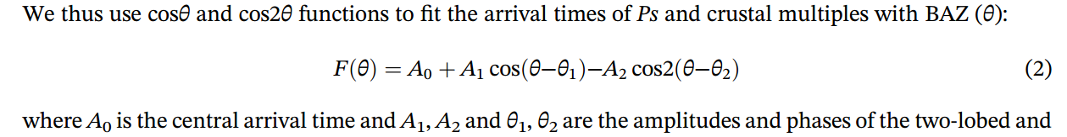
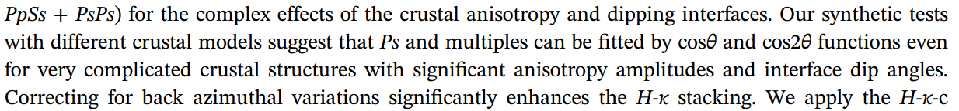
今后工作展望
Ani导致Ps和多次RF走时随着方位变化→叠加后振幅减小，波形弯曲变形→产生缓变的莫霍面，地壳底部显著减小的波速比
可将多次波引入到联合反演中？
H-kappa-c方法获得关于波速比的先验信息？
（Li et al., 2019）

Slide 12
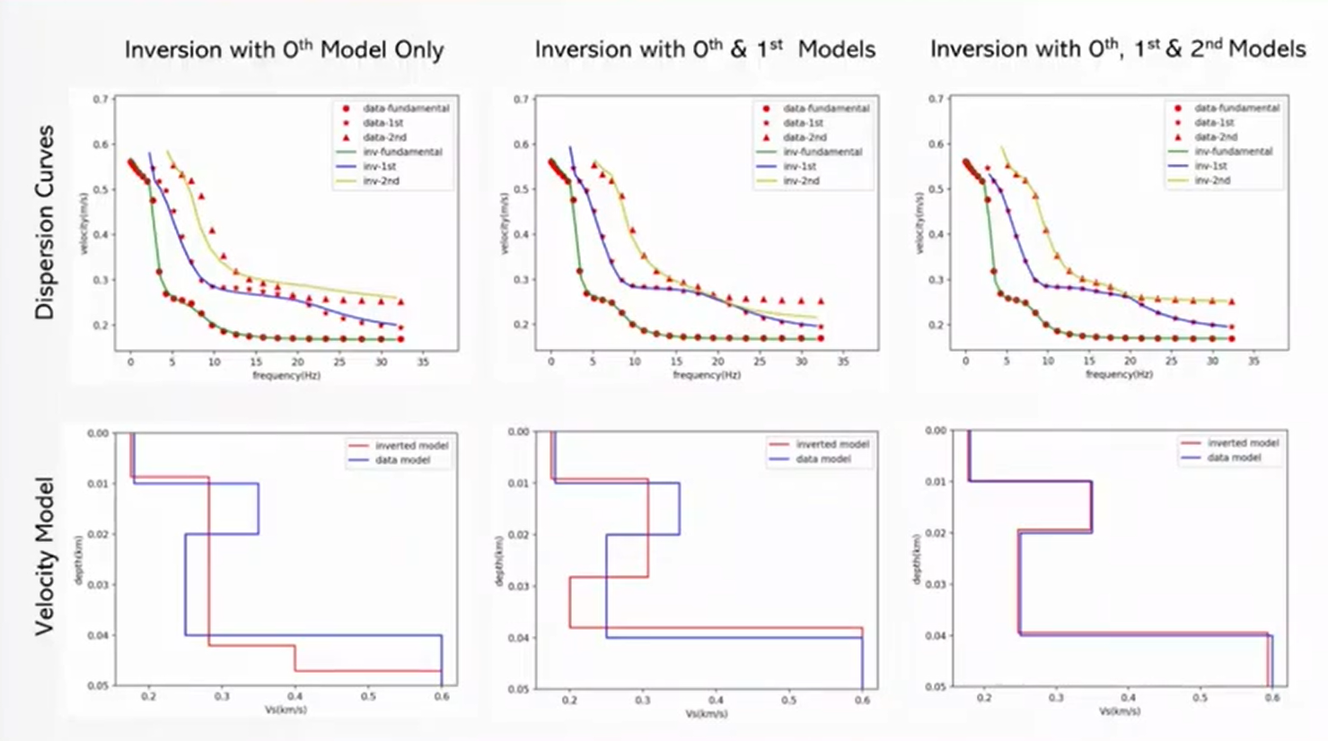
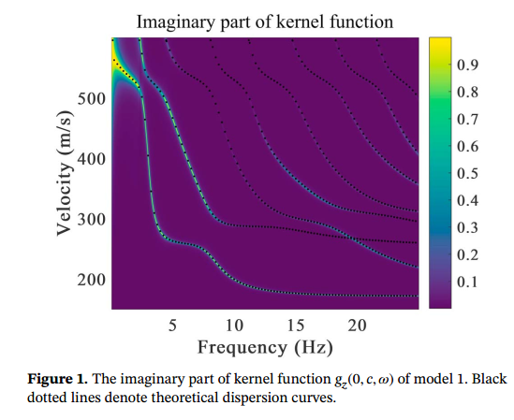
今后工作展望
将高阶面波数据引入到联合反演中的面波频散数据中？
（陈晓非,2021年第七届地震学算法与程序培训班,2021）

Slide 13
谢 谢！

